Slide 1
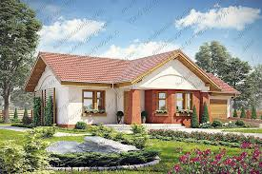
CHÀO MỪNG CÁC EM ĐẾN VỚI TIẾT HỌC NGÀY HÔM NAY

Slide 2
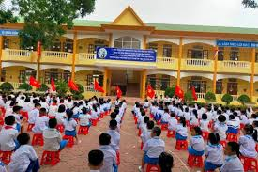

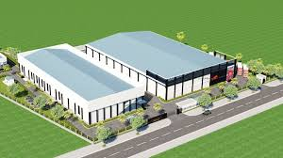
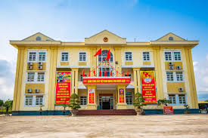
Hãy so sánh nhà ở với một số công trình sau?
Nhà ở
Trường học
Bệnh viện
Nhà máy
Cơ quan chính quyền

Slide 3
CHƯƠNG I: NHÀ Ở
TIẾT 1: KHÁI QUÁT VỀ NHÀ Ở

Slide 4
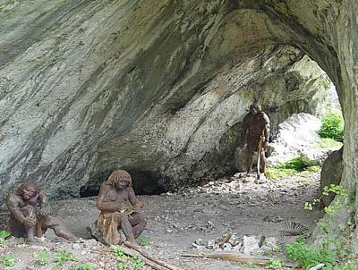
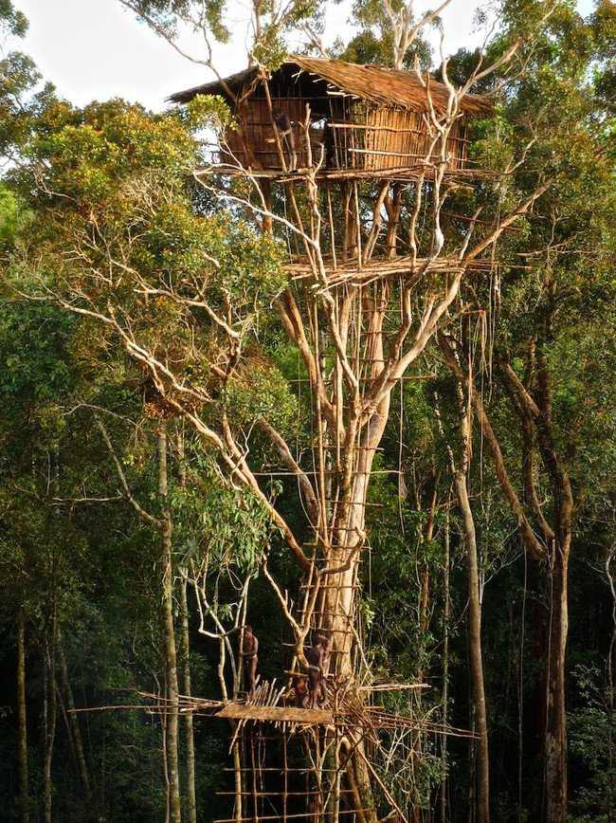
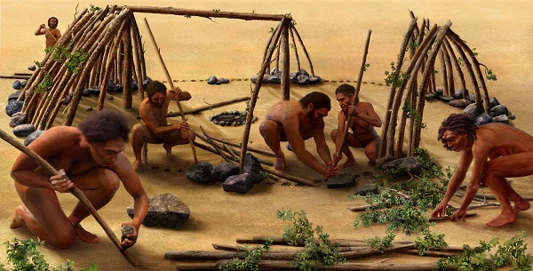
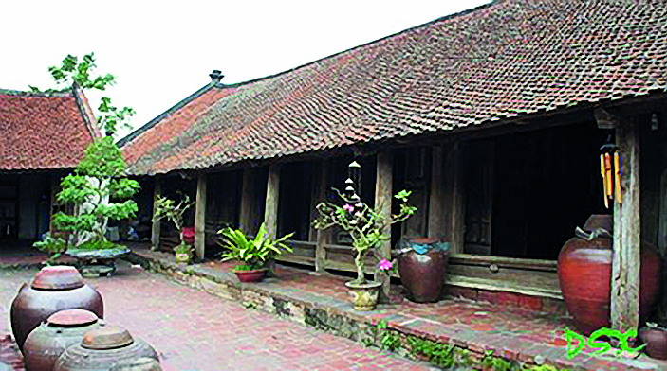
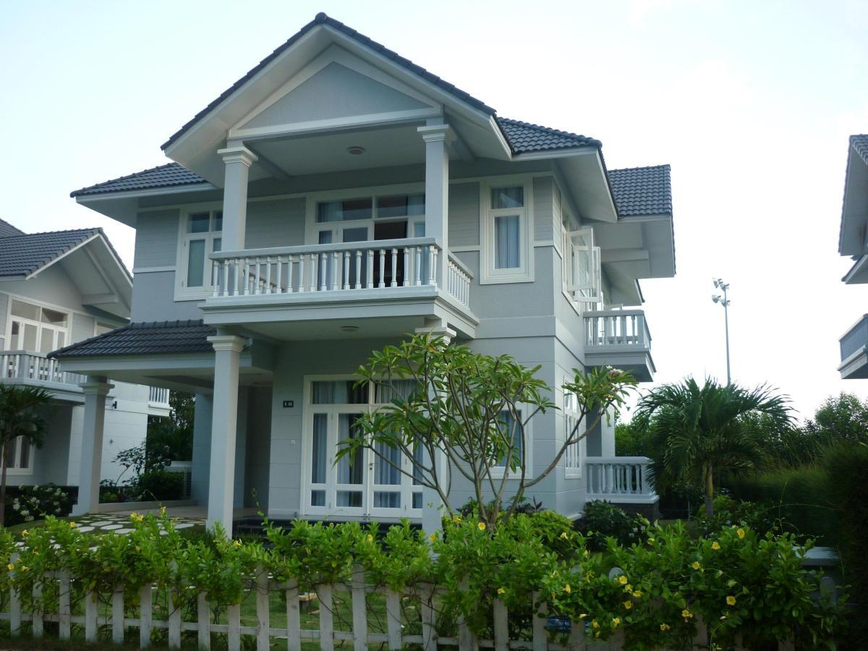
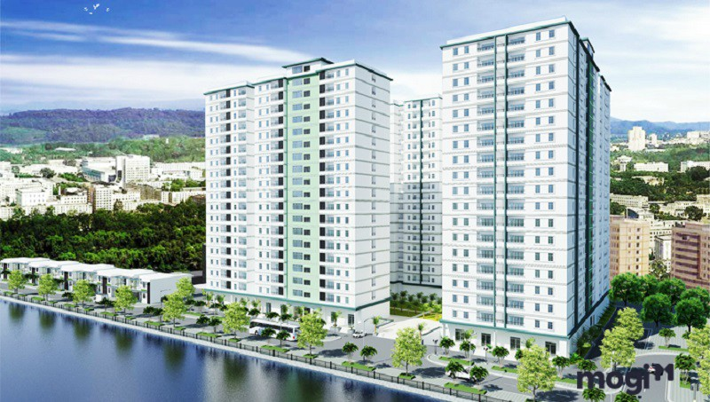
Lịch sử hình thành nhà ở

Slide 5



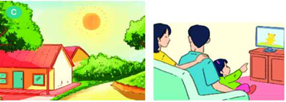
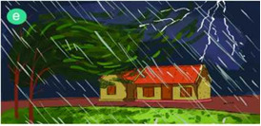
TIẾT 1: KHÁI QUÁT VỀ NHÀ Ở
I. VAI TRÒ CỦA NHÀ Ở:
Quan sát H1.1 Và cho biết vì sao con người cần nhà ở?

Slide 6
TIẾT 1: KHÁI QUÁT VỀ NHÀ Ở
I. VAI TRÒ CỦA NHÀ Ở:
Tiếp tục đọc mục I vai trò của nhà ở cho biết nhà ở có vai trò gì?
+ Là công trình được xây dựng với mục đích để ở giúp bảo vệ con người tránh được những ảnh hưởng xấu của thiên nhiên, môi trường và phục vụ nhu cầu sinh hoạt của con người.
+ Là nơi gắn kết tình cảm giữa các thành viên trong gia đình.

Slide 7
TIẾT 1: KHÁI QUÁT VỀ NHÀ Ở
II. ĐẶC ĐIỂM CHUNG CỦA NHÀ Ở
1.Cấu tạo

Slide 8
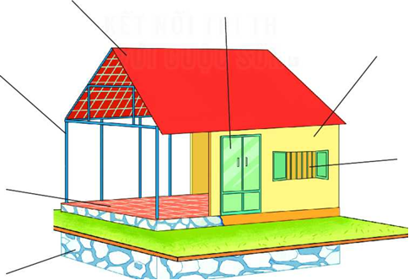
TIẾT 1: KHÁI QUÁT VỀ NHÀ Ở
II. ĐẶC ĐIỂM CHUNG CỦA NHÀ Ở
1.Cấu tạo
Quan sát H1.2 cho biết cấu tạo ngôi nhà gồm những phần chính nào?
Mái nhà
Cửa ra vào
Tường
Khung nhà
Cửa số
Sàn nhà
Móng nhà
H 1.2 Cấu tạo chung của ngôi nhà

Slide 9
TIẾT 1: KHÁI QUÁT VỀ NHÀ Ở
II. ĐẶC ĐIỂM CHUNG CỦA NHÀ Ở
1.Cấu tạo
Gồm: + Móng nhà
+ Sàn nhà
+ Khung nhà
+ Mái nhà
+ Tường nhà
+ Cửa sổ
+ Cửa ra vào

Slide 10
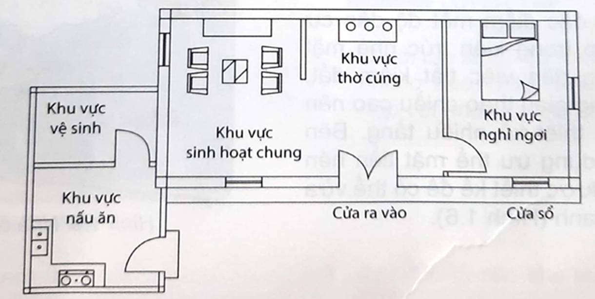
TIẾT 1: KHÁI QUÁT VỀ NHÀ Ở
II. ĐẶC ĐIỂM CHUNG CỦA NHÀ Ở
1.Cấu tạo
2. Cách bố trí không gian bên trong
Quan sát H1.3 Nhà ở được phân chia thành các khu vực chức năng nào?

Slide 11
TIẾT 1: KHÁI QUÁT VỀ NHÀ Ở
II. ĐẶC ĐIỂM CHUNG CỦA NHÀ Ở
1.Cấu tạo
2. Cách bố trí không gian bên trong
Được chia thành các khu vực chức năng:
+ Khu vực sinh hoạt chung
+ Khu vực thờ cúng
+ Khu vực nghỉ ngơi
+ Khu vực nấu ăn
+ Khu vực vệ sinh

Slide 12

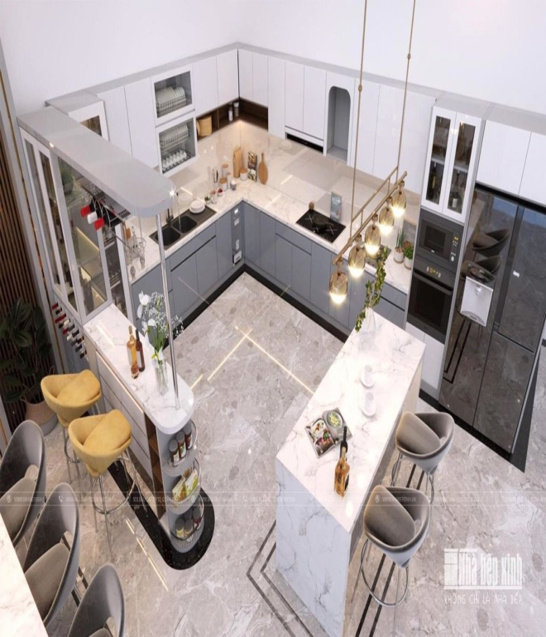
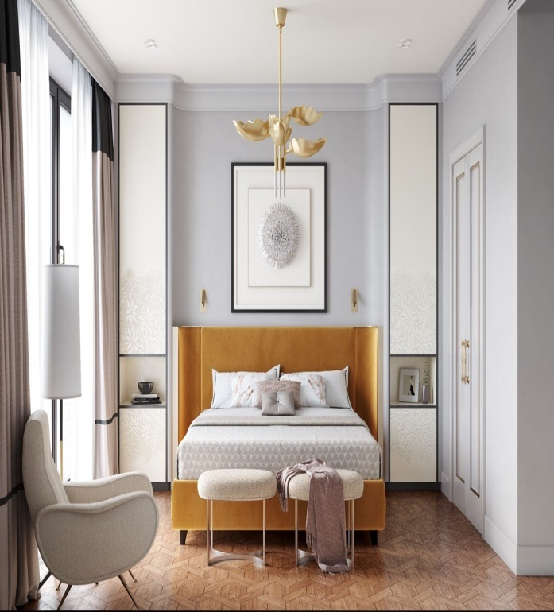

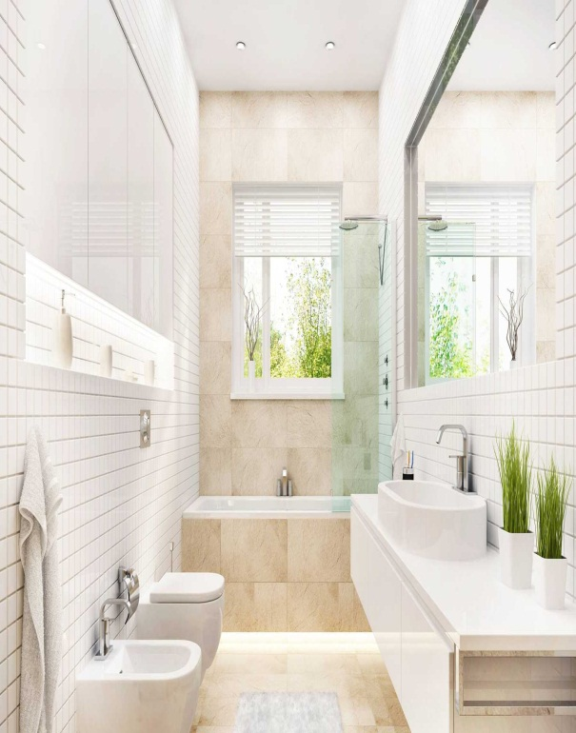
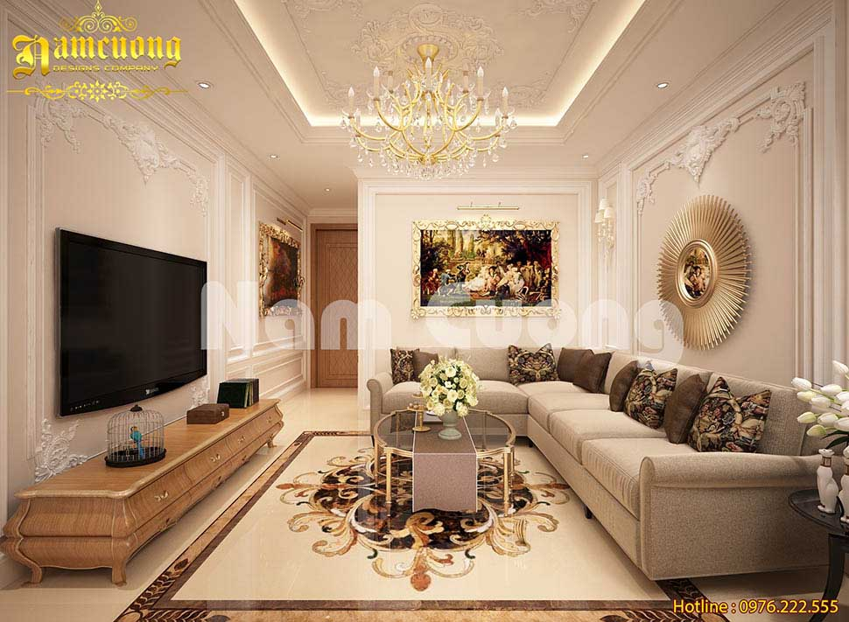
C
B
Khu vực thờ cúng
Khu vực nấu ăn
A
Khu vực nghỉ ngơi
Quan sát hình và nhận biết những khu vực chức năng nào trong ngôi nhà?
E
Khu sinh hoạt chung
Khu vực vệ sinh
G
Khu vực học tập
D

Slide 13
CỦNG CỐ
Chọn đáp án đúng trong những câu sau:
Câu 1: Vai trò của nhà ở đối với con người là
A. Là công trình được xây dựng với mục đích để ở, bảo vệ con người trước những tác động xấu của thiên nhiên và xã hội, phục vụ các nhu cầu sinh hoạt của cá nhân hoặc hộ gia đình.
B. Là công trình được xây dựng với mục đích không để ở, bảo vệ con người trước những tác động xấu của thiên nhiên và xã hội, phục vụ các nhu cầu sinh hoạt của cá nhân hoặc hộ gia đình.
C. Là công trình được xây dựng với mục đích để ở, bảo vệ con người trước những tác động xấu của thiên nhiên và xã hội, không phục vụ các nhu cầu sinh hoạt của cá nhân hoặc hộ gia đình.

Slide 14
CỦNG CỐ
Chọn đáp án đúng trong những câu sau:
Câu 2. Nhà ở tấu tạo gồm các phần chính sau:
A. sàn nhà, khung nhà, tường, mái nhà, cửa ra vào, cửa sổ
B. móng nhà, sàn nhà, khung nhà, tường, mái nhà, cửa ra vào, cửa sổ.
C. móng nhà, khung nhà, tường, mái nhà, cửa ra vào, cửa sổ
D. móng nhà, sàn nhà, tường, mái nhà, cửa ra vào, cửa sổ

Slide 15
CỦNG CỐ
Chọn đáp án đúng trong những câu sau:
Câu 3. Nhà ở được phân chia thành các khu vực chức năng sinh
hoạt như:
A. khu vực sinh hoạt chung, khu vực nghỉ ngơi, khu vực nấu ăn, khu vực vệ sinh
B. khu vực sinh hoạt chung, khu vực nghỉ ngơi, khu vực thờ cúng, khu vực nấu ăn, khu vực vệ sinh
C. khu vực sinh hoạt chung, khu vực thờ cúng, khu vực nấu ăn, khu vực vệ sinh
D. khu vực nghỉ ngơi, khu vực thờ cúng, khu vực nấu ăn, khu vực vệ sinh

